Slide 1
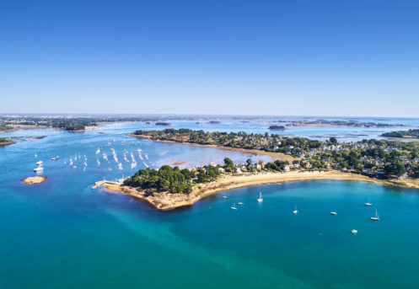

Îles du Golfe du Morbihan
Cliquez Gauche PPS
En Manuel
Merci

Slide 2
Les îles du Golfe du MORBIHAN
Des dizaines d’îles dans ce Golfe, quelques unes accueillent les visiteurs en bateau ou, le temps d’une marée, de façon pédestre
Des Paradis de Nature avec :
ÎLE AUX MOINES île de BERDER
ÎLE d’ARZ île de GAVRINIS
ÎLE de TASCON

Slide 3
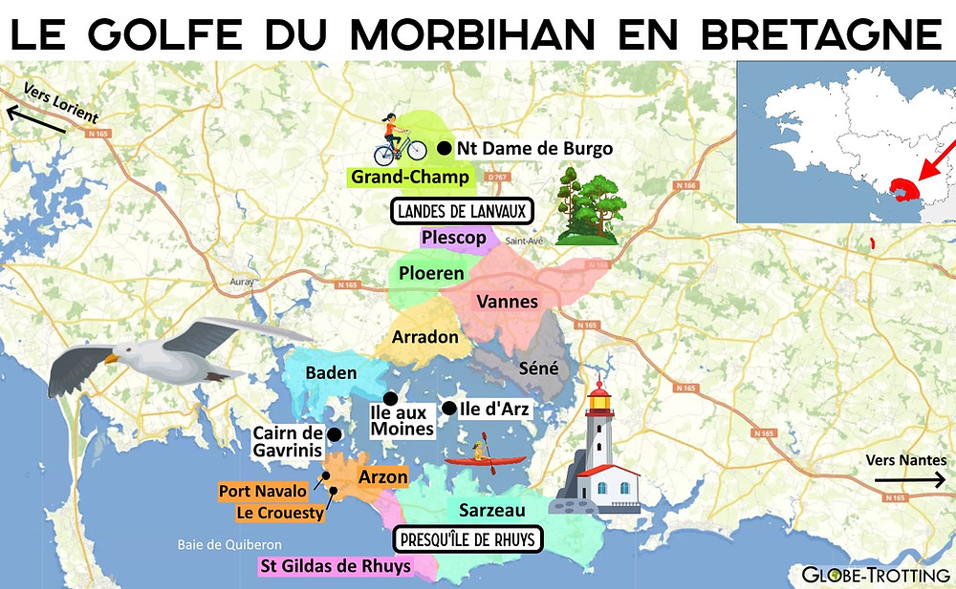

Slide 4
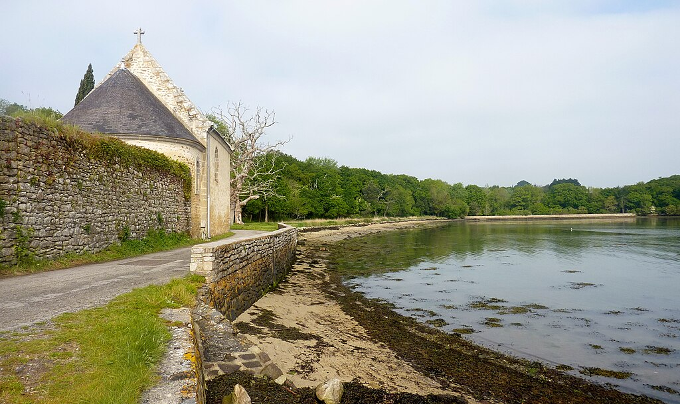
Île aux Moines – anse du Gueric - Chapelle Sainte Anne

Slide 5
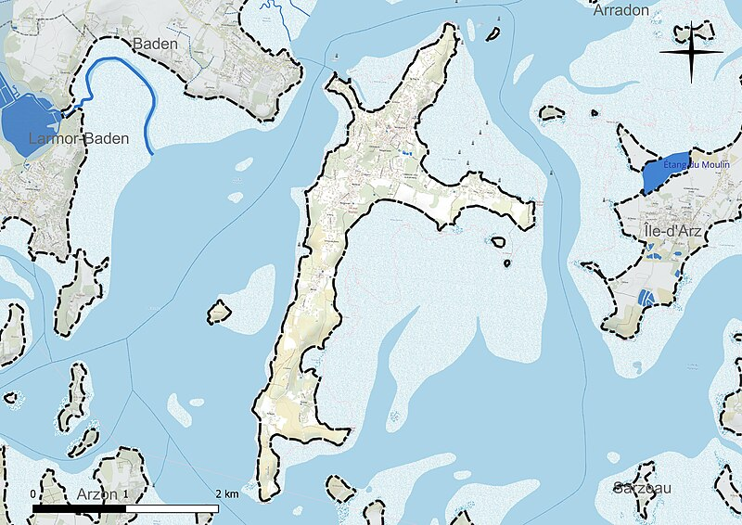
carte île aux Moines
Accessible depuis Port Blanc à BADEN

Slide 6
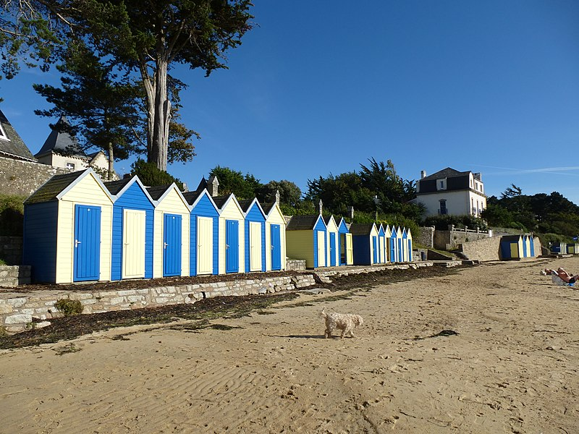
Île aux Moines
Grande plage avec cabines en bois

Slide 7
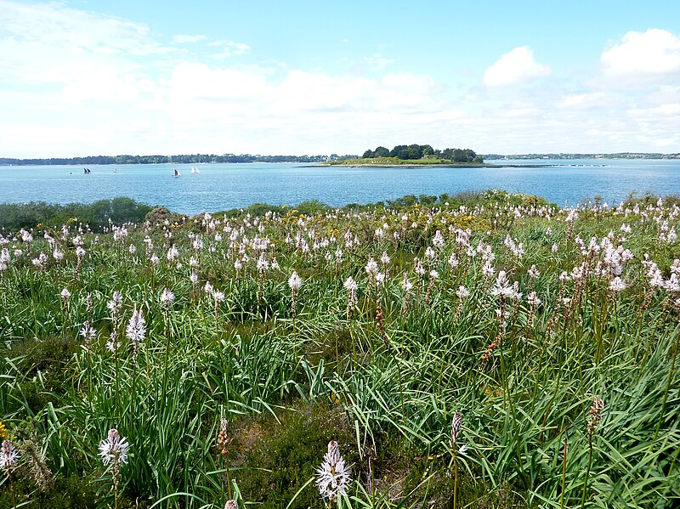
Île aux moines
Asphodèles en fleur
et île Creizic

Slide 8
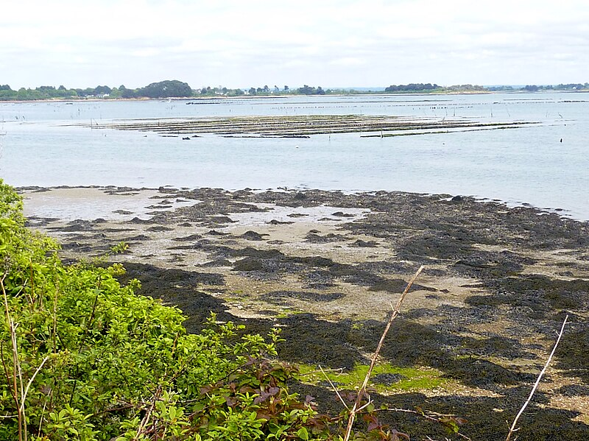
Parc à huitres
Île aux Moines

Slide 9
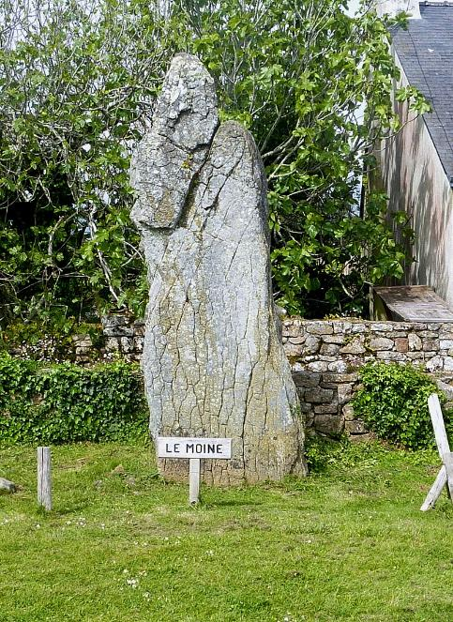
Cromlech de KERGONAN
Île aux Moines

Slide 10
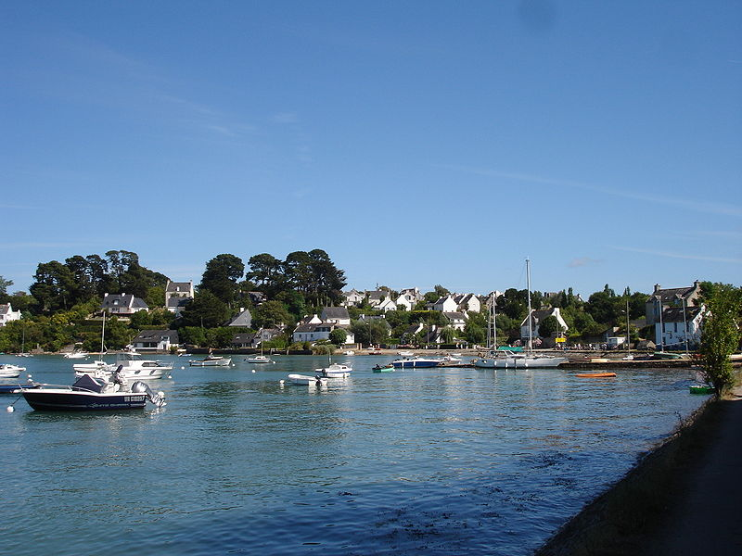
port de l’île aux Moines

Slide 11
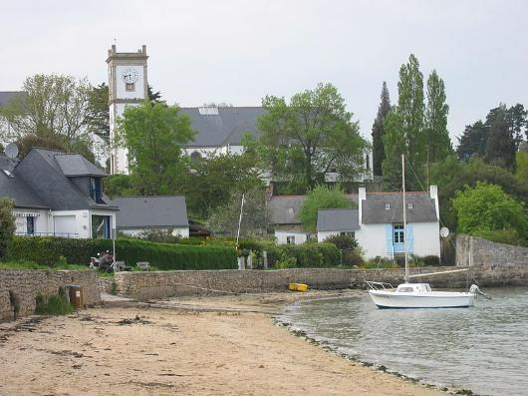
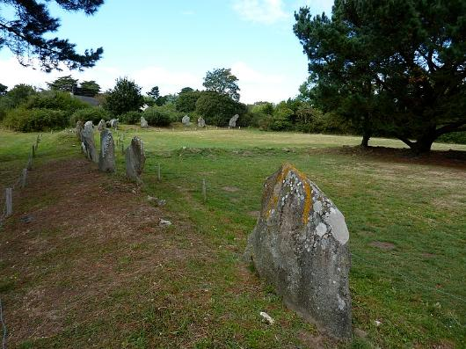
Cromlech de Kergonan
église de l’île aux Moines

Slide 12
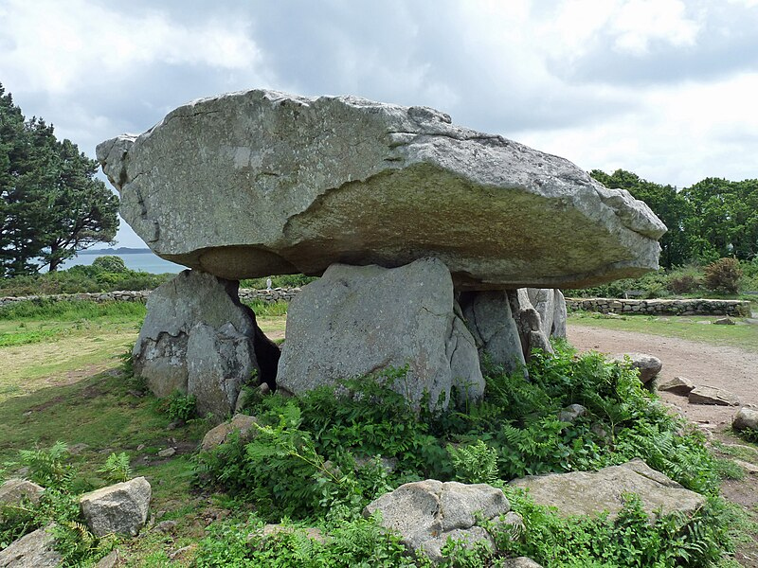
Dolmen de PENHAP
Île aux Moines

Slide 13
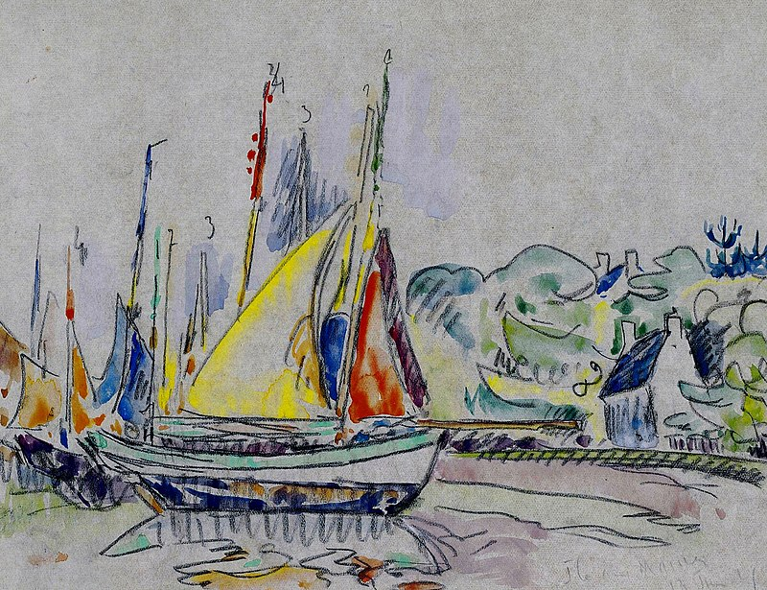
l’île aux Moines
tableau de Paul SIGNAC

Slide 14
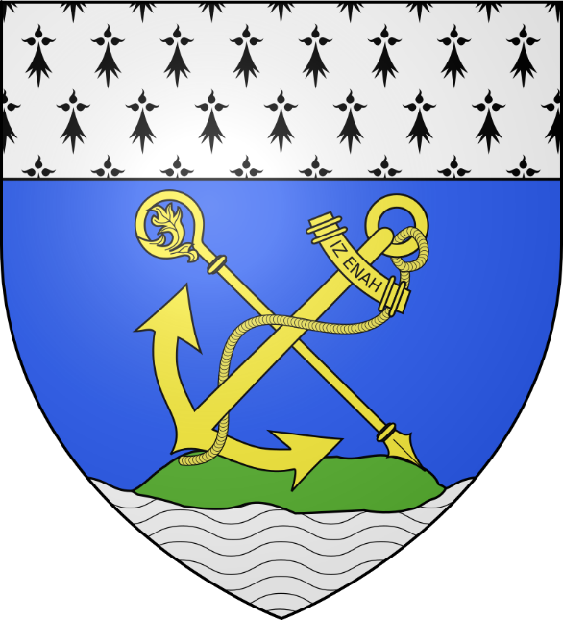
Blason de l’île aux Moines

Slide 15
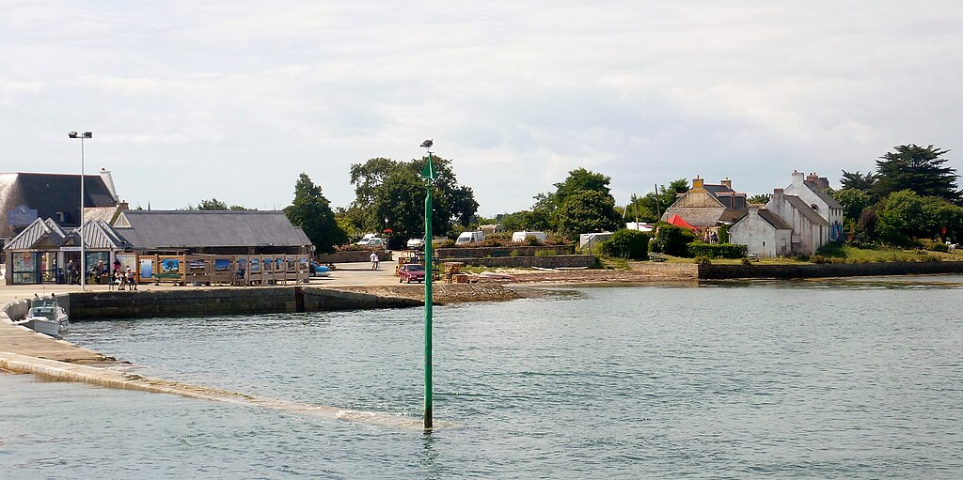
Port de Béluré – île d’ARZ

Slide 16
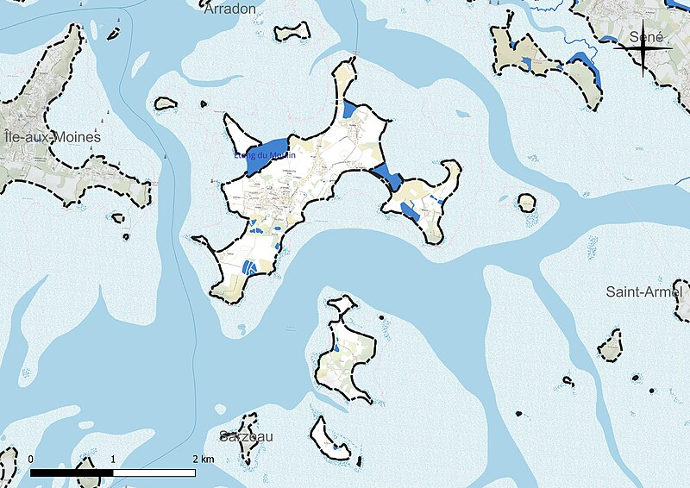
Carte île d’ARZ

Slide 17
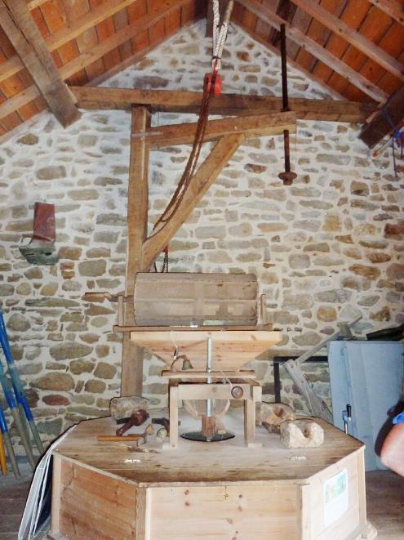
Moulin à marée BERNO intérieur aménagé - ARZ

Slide 18
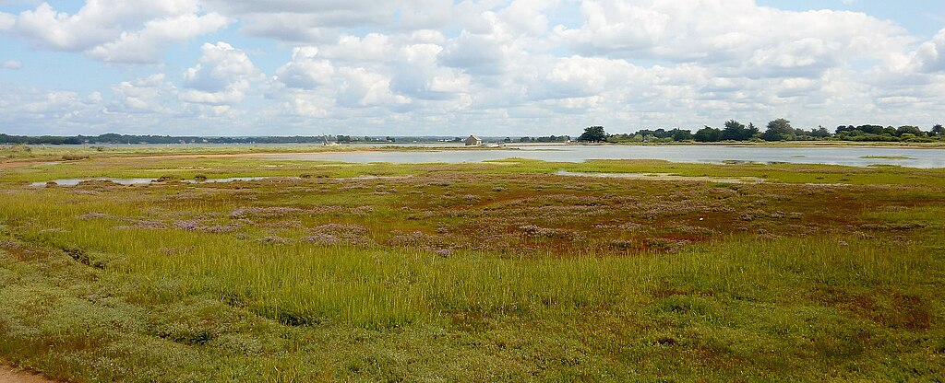
Île d’ARZ – baie de Brouet avec moulin à marée Berno en arrière plan

Slide 19
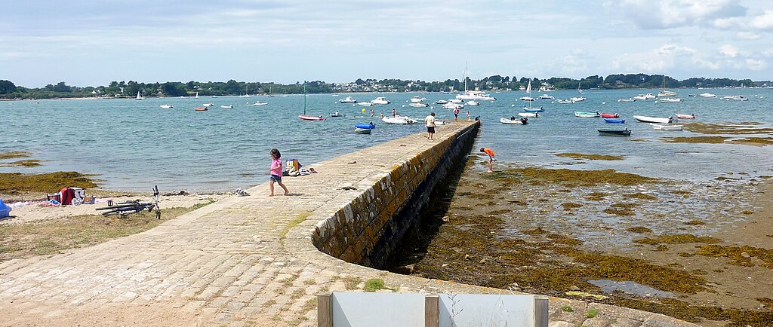
la cale de Pen Raz – île d’ARZ

Slide 20
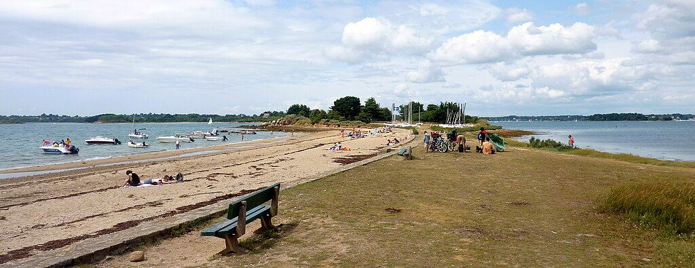
île d’ARZ presqu’île de BILHERVE en arrière plan

Slide 21
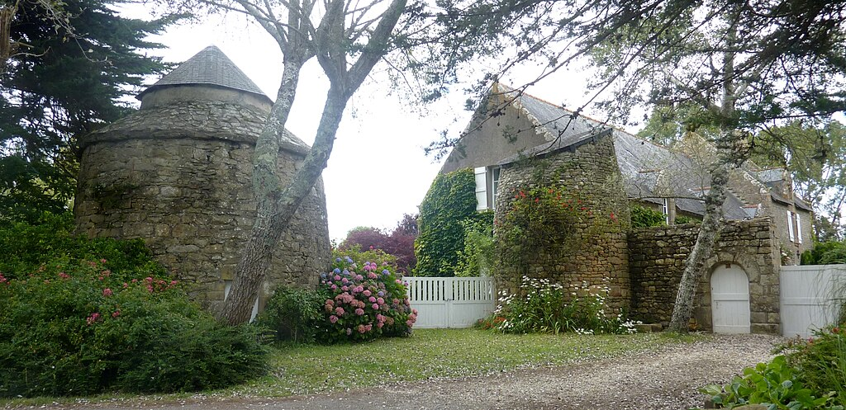
manoir de kernoël - île d’ARZ

Slide 22
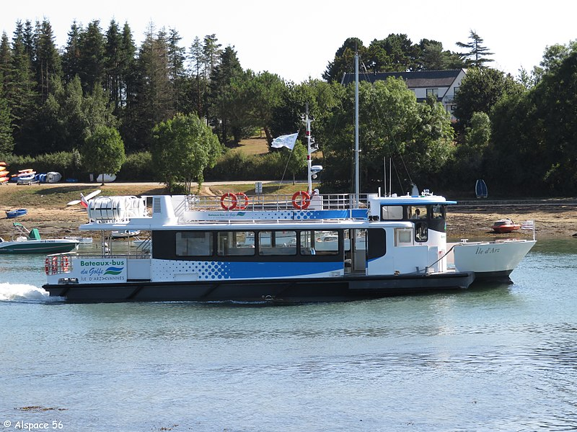
bateau de transport
Pour ile d’ARZ
30 minutes depuis VANNES

Slide 23
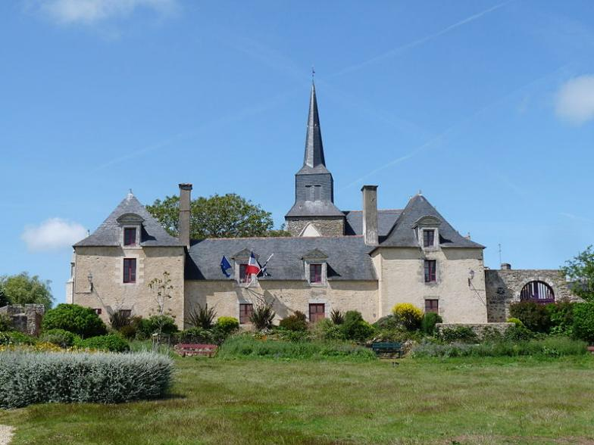
Prieuré et, église Notre-Dame de la nativité
Île d’ARZ

Slide 24
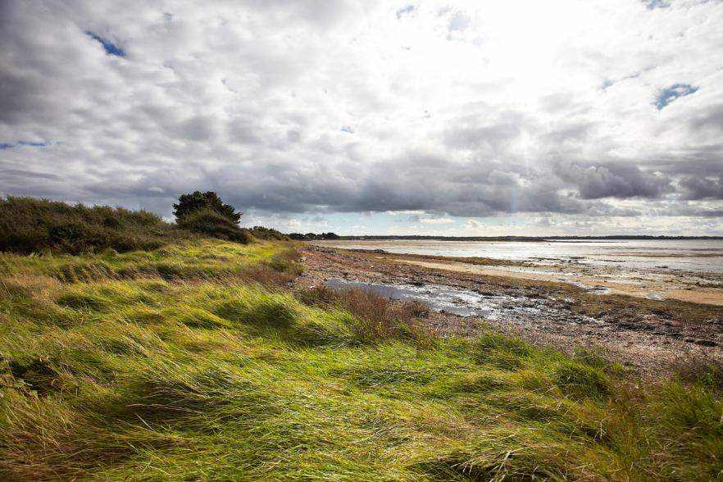
Paysage de l’île d’ARZ

Slide 25
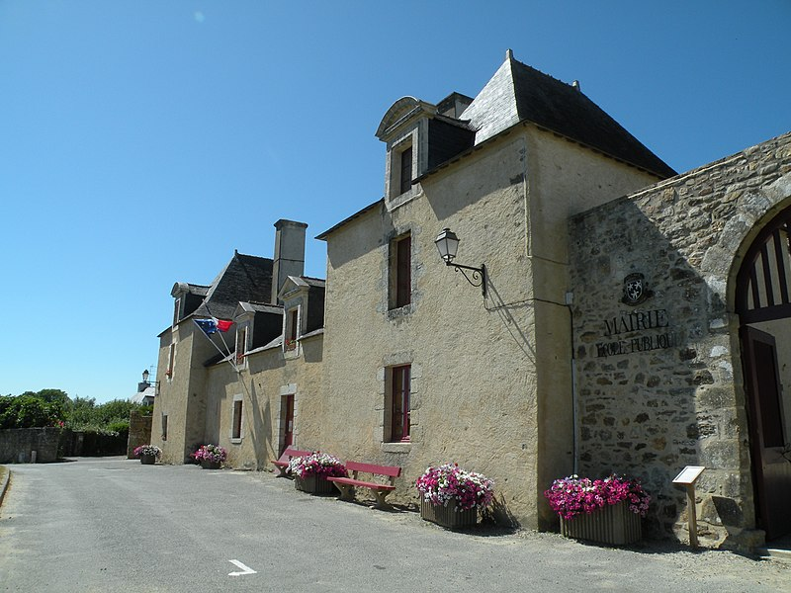
Ecole, ancien prieuré
Île d’ARZ

Slide 26
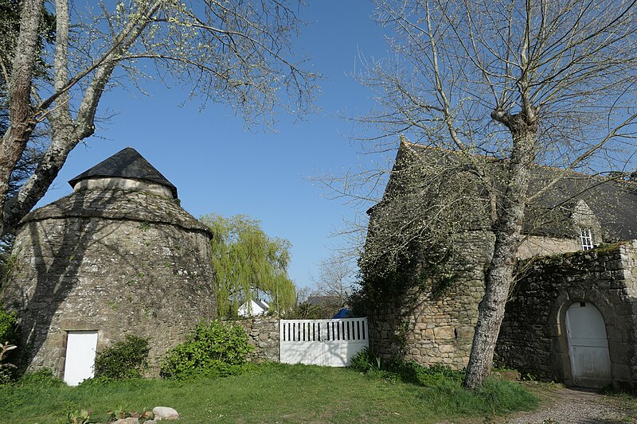
Manoir de Kernoel
ARZ

Slide 27
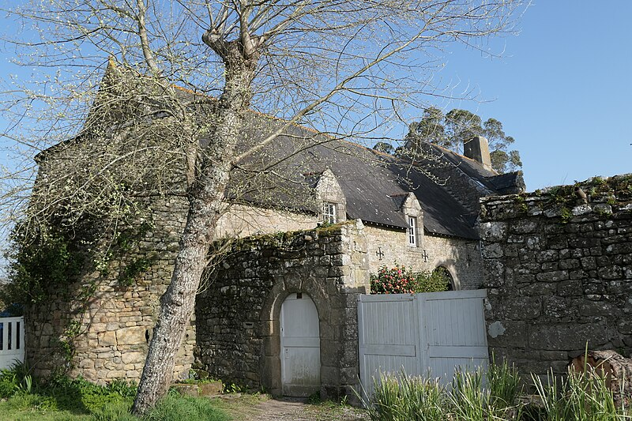
Île d’ARZ le Manoir

Slide 28
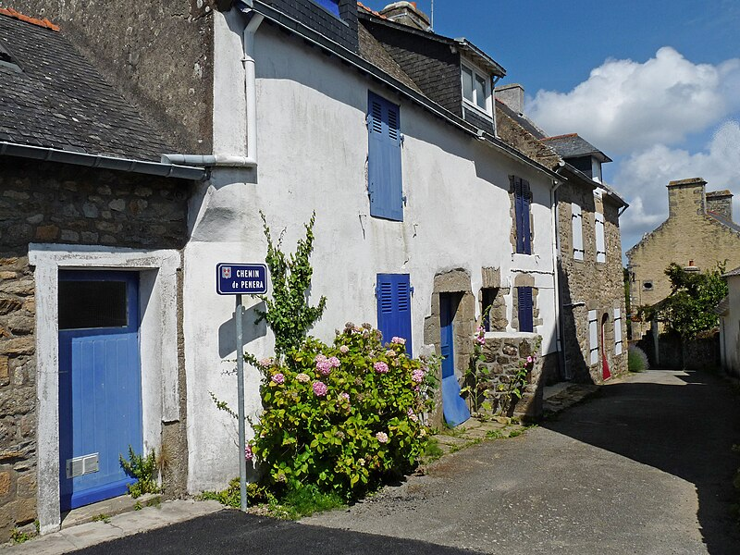
chemin de peinera
Rue de l’île d’ARZ

Slide 29
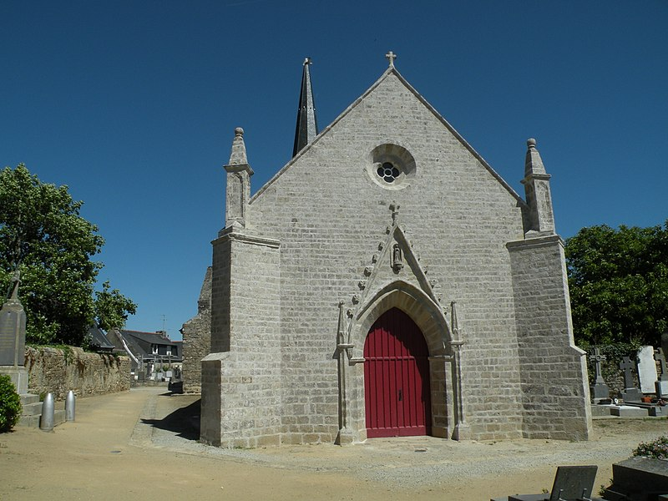
Porche, façade de l’église de l’île d’ARZ

Slide 30
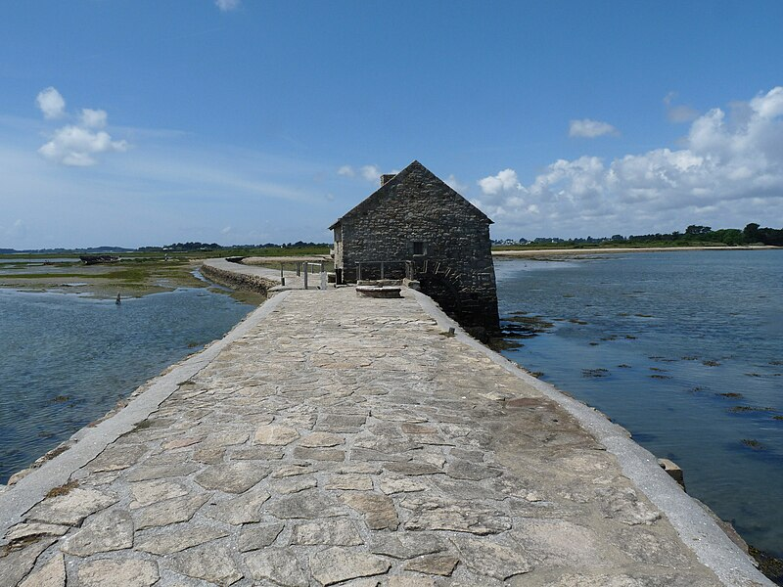
moulin à marée
île d’ARZ

Slide 31
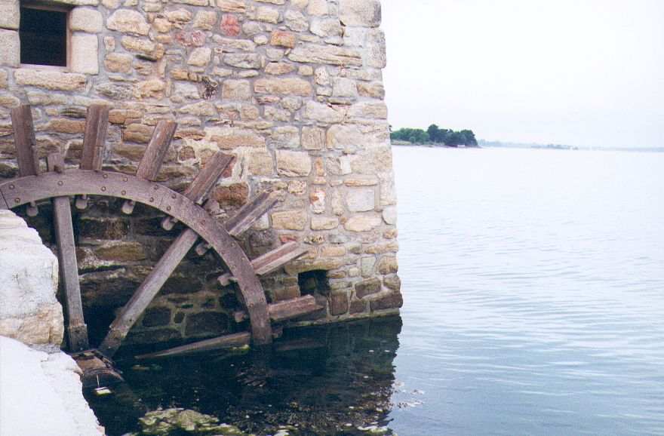
Roue du moulin à marée

Slide 32
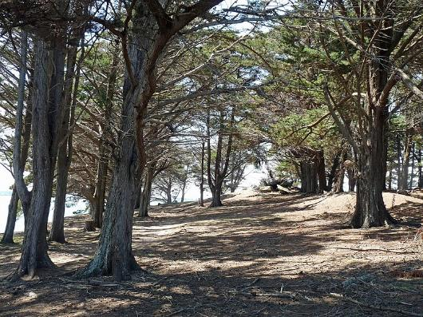
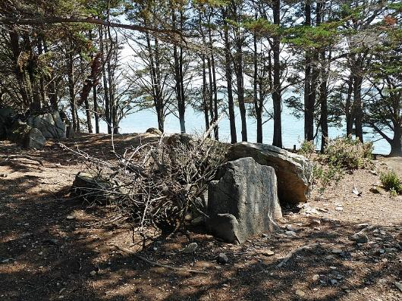
Mégalithes de Pen Liouse – île d’ARZ

Slide 33
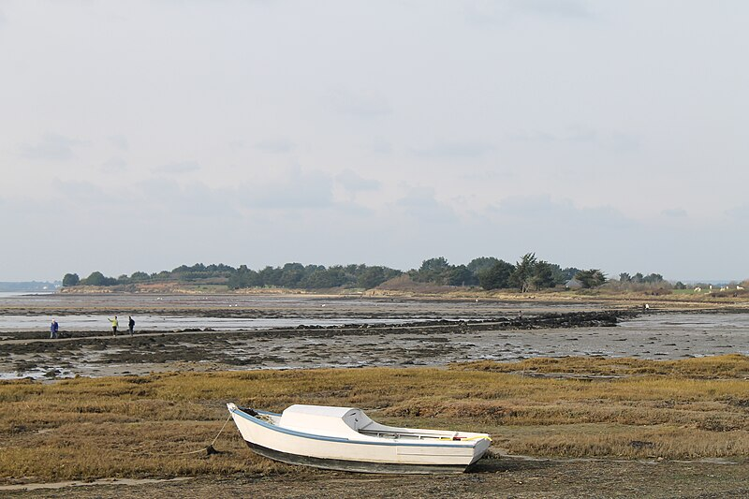
île Tascon et chemin d’accès à marée basse depuis Saint ARMEL
route submersible. Possibilité de visite de 2 à 3h en longeant la grève, et observer les oiseaux. Située au fond de la Baie.

Slide 34
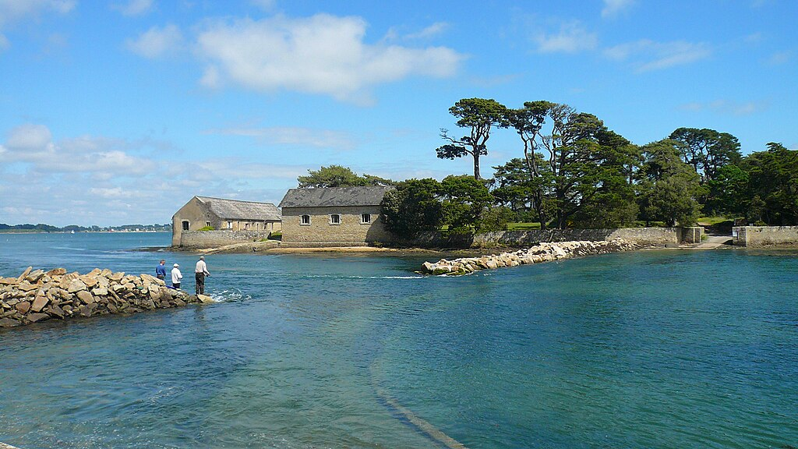
île de BERDER passage à marée basse presqu’île privée

Slide 35
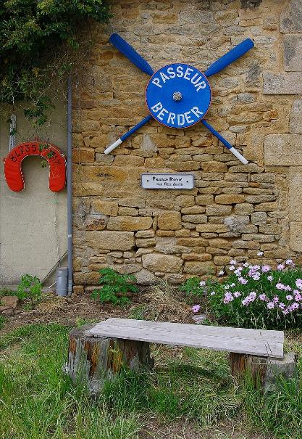
Enseigne du passeur de l’île de BERDER

Slide 36
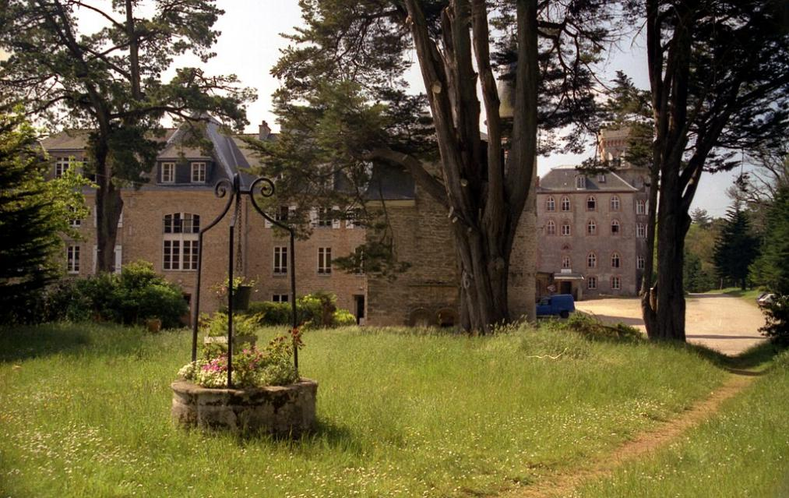
île de BERDER
le manoir

Slide 37
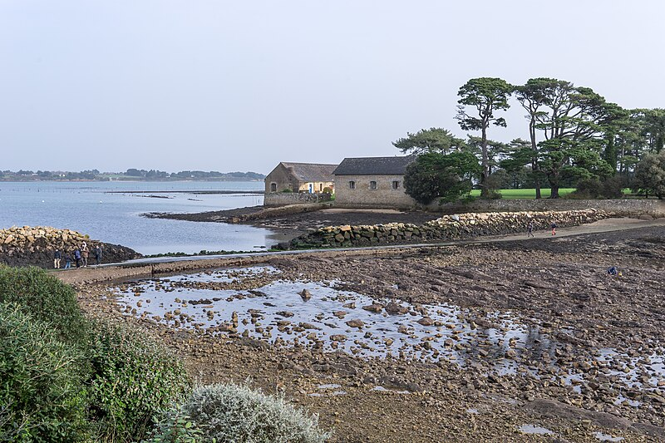
Passage à marée basse – île de BERDER, secteur privé Accessible par chemin côtier de 2km500 à marée basse depuis LAMOR-BADEN – Pinède, Oliviers - fleurs

Slide 38
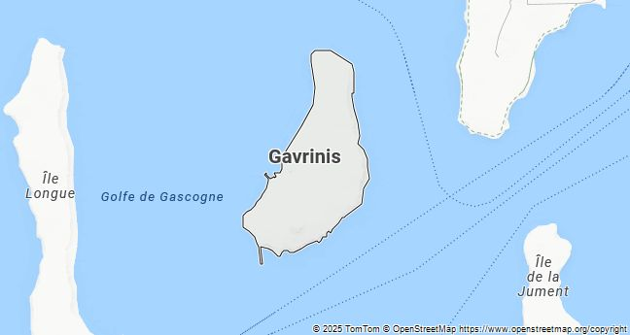
Site mégalithique avec CAIRN exceptionnel
Visite guidée sur place après accès en bateau – Site Unesco

Slide 39
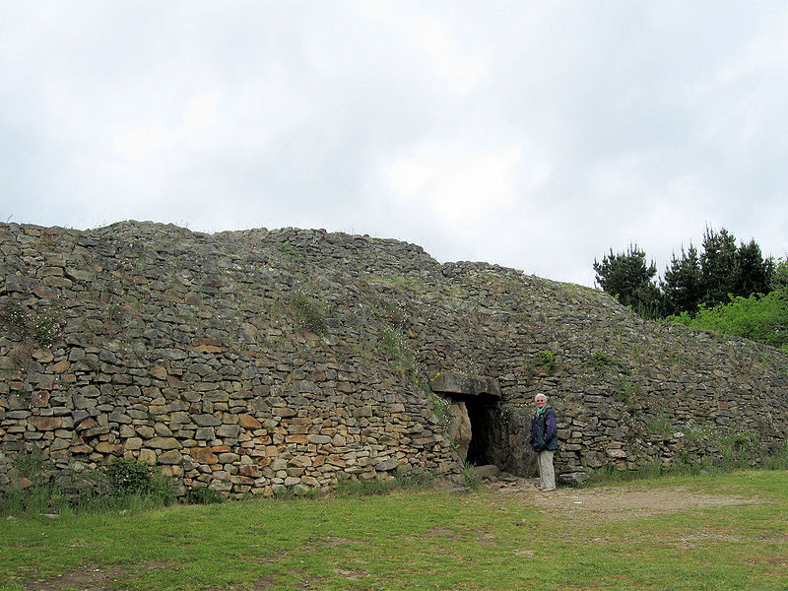
entrée Cairn de
GAVRINIS
Site néolithique

Slide 40
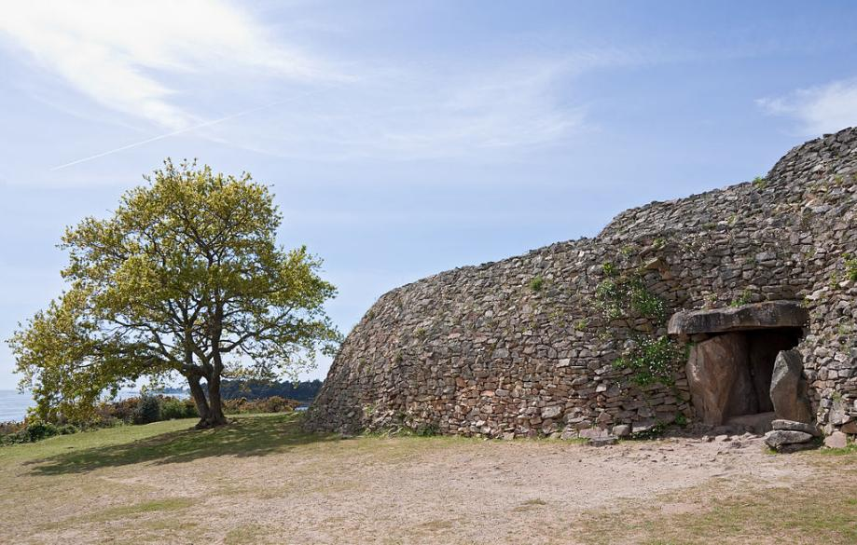
Cairn de GAVRINIS
Monument funéraire daté de 60000ans
6m de haut
Long couloir de 14mpour accéder à chambre funéraire recouverte d’une dalle de 4m de 17 tonnes
50m de diamètre
Parois ornées de gravures en spirales
Visite guidée

Slide 41
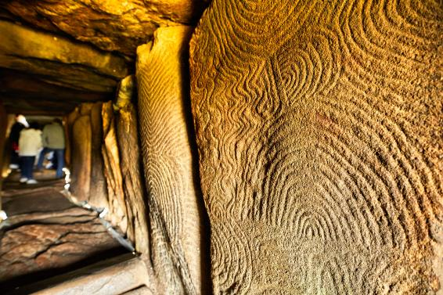
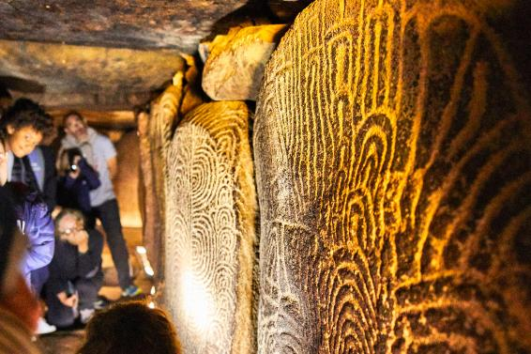
parois Cairn de GAVRINIS

Slide 42
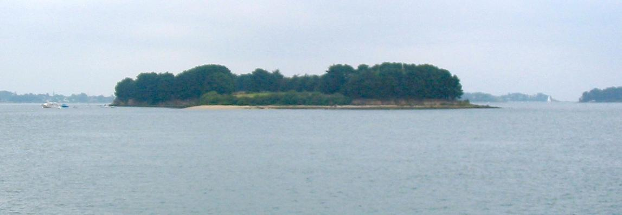
île de GAVRINIS site néolithique accès en bateau

Slide 43
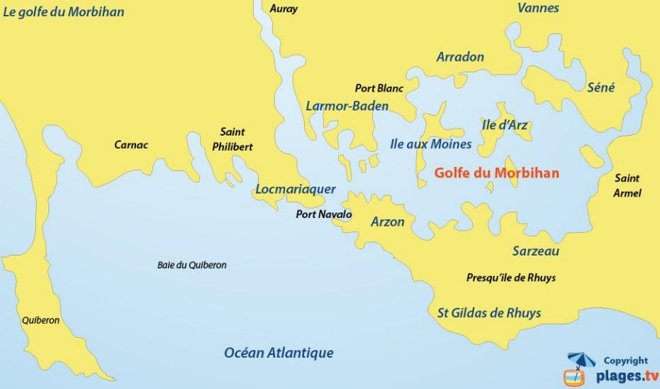

Slide 44
Sur La Suggestion De JackDidier
Lorient Vous A Présenté Îles Du Golfe Du Morbihan
Les images Et Le Son Du Net
Daniel

